Slide 1
SmartGrid

Slide 2
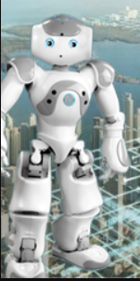
Hello!
Team SmartGrid 10
Casper Lammers, Lisette van Nieuwkerk en David Mokken

Slide 3
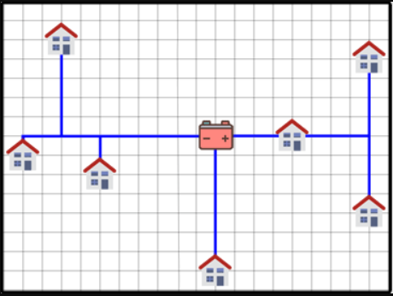
Grid
Huizen
Batterijen
Kabels

Slide 4
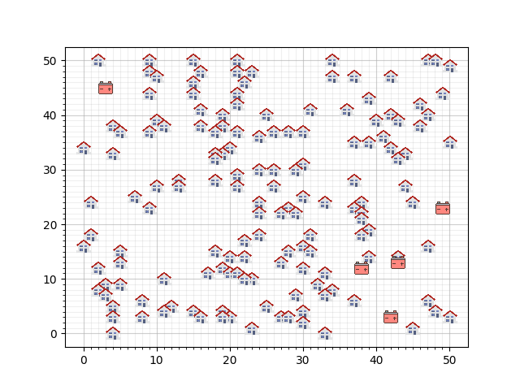
Wijken
5 Batterijen – Capaciteit: ≈ 1500
150 Huizen – Output: ≈ 50
Afmetingen: 50 x 50
3 verschillende Wijken

Slide 5
Doel van de case
Elk huis verbinden aan een batterij
Maximumcapaciteit batterij niet overschrijden
Minimaliseren kosten
- Kortst mogelijke totale afstand

Slide 6
Kosten
- Kabel: 9 per segment
Batterij: 5000 per stuk
Later:
\
Nog later: - Vergoeding voor passeren huis: 5000
Batterijtype | Capaciteit | Prijs
PowerStar | 450 | 900
Imerse-II | 900 | 1350
Imerse-III | 1800 | 1800

Slide 7
Voorwaarden
Batterijen mogen niet aan elkaar verbonden zijn
Huizen mogen alleen via een batterij aan elkaar verbonden zijn
Kabels mogen wel door of “onder” elkaar door.

Slide 8
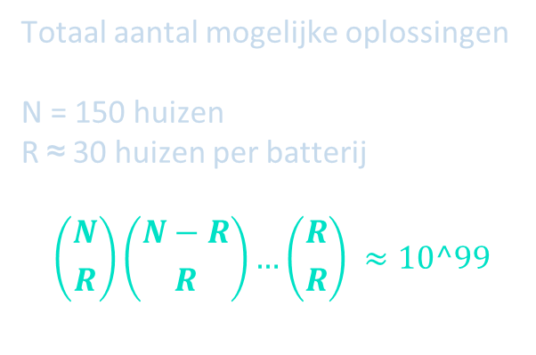
State space
Totaal aantal mogelijke oplossingen
N = 150 huizen
R ≈ 30 huizen per batterij
$$\left({N \atop R}\right)\left({N−R \atop R}\right)…\left({R \atop R}\right) ≈10^99$$

Slide 9
Bounds
Minimum bound: kleinst mogelijke resultaat
Maximum bound: grootst mogelijke resultaat
TO DO:
Absolute Minimum : verbind elk huis aan dichtstbijzijnde batterij
Absolute Maximum: verbind elk huis aan de batterij met de langste afstand tot het huis

Slide 10
Resultaten bounds
Per wijk
Absolute min/max
Wijk | Min | Max
1 | 3132 | 8670
2 | 2252 | 7917
3 | 1973 | 8499

Slide 11
Random Algoritme
Voeg huis 1 tot 150 toe aan een random batterij
- Capaciteit batterij bereikt?
> Check capaciteit van andere batterijen
> Voeg huis toe indien mogelijk
> Break wanneer er geen ruimte meer is
- Sla totale afstand en verbindingen op indien het resultaat verbetert

Slide 12
Greedy algoritme
-) Itereer over batterijen
> Voeg dichtsbijzijnde huis toe aan de batterij
> Verwijder huis uit de lijst
> Ga naar de volgende batterij
Sla totale afstand en verbindingen op

Slide 13
Hillclimber algoritme
-) Toegepast op resultaten van Greedy om aan constraints te voldoen
- Niet alle 150 huizen waren verbonden
> Check batterij met de meeste vrije ruimte
> Swap huizen totdat er meer vrije ruimte ontstaat
> Swappen totdat er genoeg vrije ruimte is om huis toe te voegen
> Herhaal voor alle resterende huizen
> Stop zodra alle 150 huizen verbonden zijn aan een batterij

Slide 14
Random algoritme
- Beste resultaat na 1 miljoen herhalingen
- Elk huis is toegevoegd aan een batterij
Grid | Resultaat (afstand in segmenten)
1 | 4786
2 | 4219
3 | 4312
Bounds
+- 2000
+- 8500

Slide 15
Greedy +& Hillclimber
Wijk | Resultaat | Aantal huizen
1 | 3519 | 149
2 | 2530 | 150
3 | 2225 | 149
Wijk | Resultaat | Aantal swaps | Aantal huizen
1 | 3551 | 1 | 150
2 | 2530 | 0 | 150
3 | 2393 | 7 | 150
Bounds
+- 2000
+- 8500

Slide 16
To do:
Hillclimber/simulated annealing toepassen op bestaande resultaten
Smartgrid optimaliseren door batterijen te verplaatsen
Verschillende batterijen invoegen in de grid
Compensatieregeling inpassen

Slide 17
Thanks!
Zijn er nog vragen?

